Slide 1
Imagens Quali
Matheus Ricardo Uihara Zingarelli

Slide 2
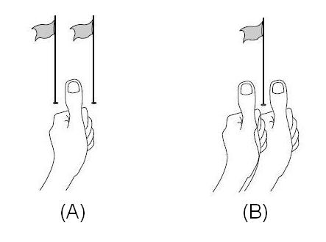
Disparidade (Stereographics, 1997)

Slide 3
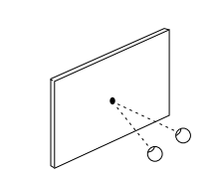
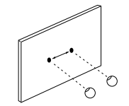
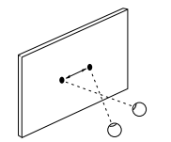
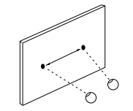
Paralaxe (Stereographics, 1997)
(A) Paralaxe Zero
(B) Paralaxe Positiva
(C) Paralaxe Negativa
(D) Paralaxe Divergente

Slide 4
Transformação anaglífica
Imagem do lado direito
Conversão anaglífica
R₁
G₁
B₁
Anáglifo verde-magenta
R₁
G₁
B₁
R₂
G₁
B₂
Imagem do lado esquerdo
R₂
G₂
B₂
R₂
G₂
B₂

Slide 5
Anaglyph creation
Image for the right eye
Anaglyph conversion
R₁
G₁
B₁
G₁
Green-magenta anaglyph
R₁
B₁
R₂
G₁
B₂
Image for the left eye
R₂
B₂
G₂
R₂
G₂
B₂

Slide 6
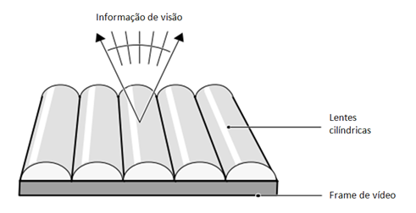
Monitor autoestereoscópico

Slide 7

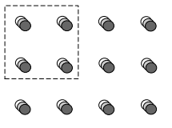
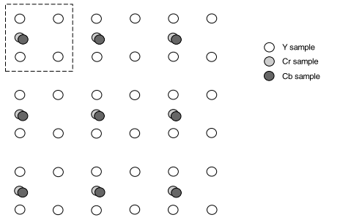
Subamostragem
(A) Subamostragem 4:4:4
(B) Subamostragem 4:2:2
(C) Subamostragem 4:2:0

Slide 8
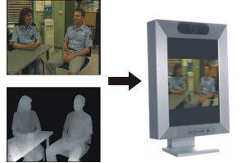
Mapa de profundidades

Slide 9
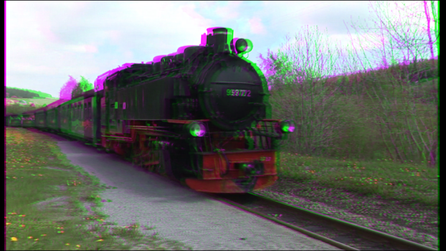

Anáglifos original e revertido
(A)
(B)

Slide 10
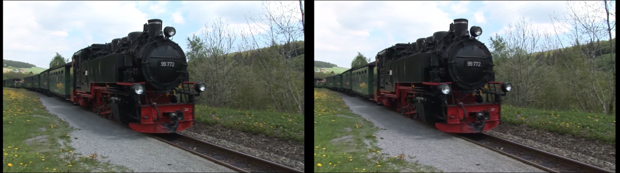
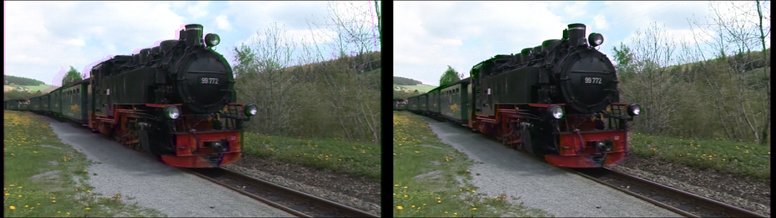
Par estéreo original e revertido
(A)
(B)

Slide 11
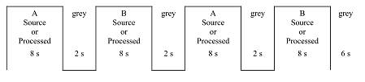
DSCQS
A
Tela Cinza
B
Tela Cinza
Tela Cinza
Tela Cinza
A
A
B
Original ou processado
Original ou processado
Original ou processado
Original ou processado
8 s
2 s
8 s
2 s
8 s
2 s
8 s
6 s

Slide 12
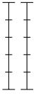
Tabela DSCQS
A
B
100
Excelente
Bom
Razoável
Ruim
Péssimo
0

Slide 13
Anaglyph Conversion Process
R₂G₂B₂
R₁G₁B₁
ANAGLYPH CREATION
R₂G₁B₂
R₁G₂B₁
(I)
(II)
RGB -> YC_{b}C_{r}
RGB -> YC_{b}C_{r}
(III)
Y C_{b} C_{r}
Y’ C_{b}’ C_{r}’
CHROMINANCE SUBSAMPLING
CHROMINANCE SUBSAMPLING
Subsampled Y C_{b} C_{r}
Subsampled Y’ C_{b}’ C_{r}’
Luminance removal
(IV)
Color Index Table
Lossless codification
Compressed file

Slide 14
Anaglyph Reversion Process
Color Index Table
Green-magenta anaglyph
C_{b}’ C_{r}’
Subsampled Y C_{b} C_{r}
Complementary anaglyph
Subsampled Y C_{b}’ C_{r}’
4:4:4 CHROMINANCE REVERSION
Y C_{b}’ C_{r}’
Y C_{b} C_{r}
YC_{b}C_{r} -> RGB
R₁G₂B₁
R₂G₁B₂
REORDERING OF COLOR COMPONENTS
R₂G₂B₂
R₁G₁B₁

